Slide 1
Capitulo 7 - lessons in storytelling (Construir historias/presentaciones)
Por: Rodrigo López Hernández

Slide 2

Objetivo del capítulo
Resaltar algunas técnicas efectivas para comunicar resultados de manera clara durante presentaciones orales.

Slide 3

Estructura de las historias: Inicio
En esta sección, establecemos los elementos esenciales de la historia: el escenario, el personaje principal, la situación pendiente y el desenlace deseado, logrando que todos estén en un punto de encuentro para que la historia pueda avanzar.

Slide 4

Estructura de las historias: Desarrollo
Una vez preparado el escenario, la mayor parte de la comunicación desarrolla aún más "lo que podría ser", con el objetivo de convencer a la audiencia de la necesidad de actuar.
Se debe convencer por qué deberían aceptar la solución que se está proponiendo o actuar de la manera que quieres que lo hagan.

Slide 5

Estructura de las historias: Desenlace
Dejar totalmente claro a tu audiencia lo que quieres que hacer con la nueva comprensión o conocimiento que les has transmitido. Una forma clásica de terminar una historia es conectarla con el principio.
Para concluir, puedes recapitular este problema y la consiguiente necesidad de acción, reiterando la urgencia y preparando a tu audiencia para actuar.

Slide 6

Narrativa: orden cronológico
A modo de ejemplo, si pensamos en el proceso analítico general, se parece a esto: identificamos un problema, reunimos y analizamos la información para entender mejor la situación, llegamos a un hallazgo o solución, y con base en esto, recomendamos una acción.

Slide 7

Narrativa: empezar por el final
Empezar con la llamada a la acción tiene la ventaja adicional de dejar claro de inmediato a tu audiencia qué papel deben desempeñar o qué perspectiva deben tener al analizar el resto de tu presentación o comunicación, y por qué deben seguir escuchando.

Slide 8
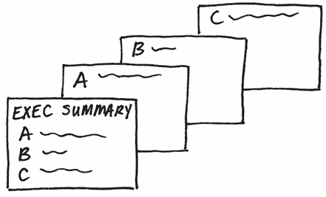
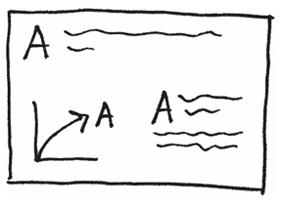
Tácticas para una presentación clara
Lógica horizontal
Lógica vertical
La idea detrás de la lógica horizontal es que puedes leer solo el título de la diapositiva de cada diapositiva de tu presentación y, en conjunto, estos fragmentos cuentan la historia general que quieres comunicar.
Significa que toda la información de una diapositiva se refuerza a sí misma. El contenido refuerza el título y viceversa. Las palabras refuerzan lo visual y viceversa. No hay información superflua ni irrelevante.

Slide 9

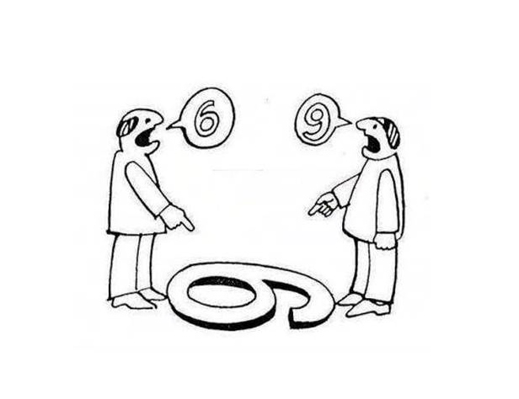
Tácticas para una presentación clara
Evaluar el tipo de audiencia
Cambio de perspectiva
Es clave para adaptar el contenido, el lenguaje y el enfoque, asegurando que el mensaje sea claro y relevante.
Permite obtener retroalimentación valiosa, detectar posibles puntos confusos y ganar confianza, mejorando así la efectividad de la comunicación.

Slide 10
¡Muchas gracias por su atención!

